Slide 1
Министерство общего и профессионального образования Ростовской области «Азовское профессионального училище №45»
Проектная деятельность
по дисциплине МДК 02.01
На тему «Автоматический выключатель АП-50 ЗМТ»
Выполнил:
Обучающийся группы № 62 2 курса
По профессии
Электромонтёр по ремонту
обслуживанию электрооборудования
Войтухов Илья Игоревич
Руководитель:
Преподаватель Татаринова Т.В.
Азов
2022

Slide 2
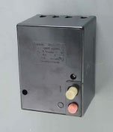
Описание
Выключатели АП50Б (АП50) предназначены для проведения тока в нормальном режиме и отключения тока при перегрузках и коротких замыканиях (обозначение МТ) или только при коротких замыканиях (обозначение М), а также для оперативных включений и отключений электрических цепей. Основное назначение выключателей АП50Б защита кабелей и проводов, а также электродвигателей.

Slide 3
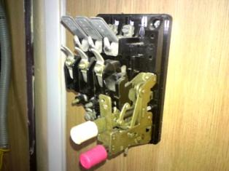
Описание
При правильно выполненной системе заземления выключатели предотвращают поражение человека электрическим током при косвенных прикосновениях. Выключатели выпускаются в двухполюсном (коммутация цепей постоянного и переменного тока) и трехполюсном (коммутация цепей переменного тока) исполнениях. Соответствуют требованиям ГОСТ 9098-78.

Slide 4
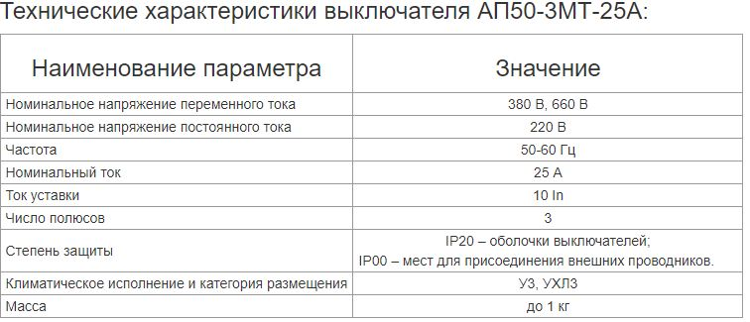
Характерисика
.

Slide 5
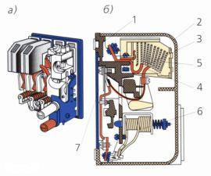
Авт. выкл. состоит из
а - общий вид; б - продольный разрез 1 - основание; 2 - пластмассовый корпус; 3 - неподвижный контакт; 4 - подвижный контакт; 5 - пластины дугогасительные; 6 - электромагнитный расцепитель; 7 - тепловой расцепитель

Slide 6
Преимущества и недостатки
Преимущества
регулировка тока
защищенность токоведущих частей
Термостойкость
Недостатки
цена
хрупкость
подверженность коррозии и залипание
крепления проводов
габариты.

Slide 7
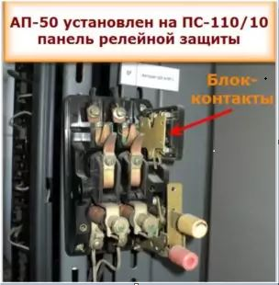
Принцип дествия
Когда в фазе возникает ток короткого замыкания либо перегрузка, в дело вступает один из расцепителей, посылая сигнал на рейку, выключающую ток и размыкающую контакты (она может работать с любой из трех фаз). Гашение электрической дуги основано на ее разделении на части и деионизации установленными в камерах пластинками. Значения максимального тока можно регулировать с помощью специального болта. Для доступа к нему аппарат выключают из сети, откручивают болты, придерживающие крышку, и снимают ее.

Slide 8
Условия работы
при температуре окружающей среды от -40° (без выпадения росы и инея) до +40°;
при относительной влажности окружающего воздуха не более 90% (температура 20°) и не более 30% (температура +40°);
при высоте над уровнем моря до 1000 м;
при вибрации мест крепления автомата частотой до 25 Гц при ускорении не более 0,7.
Автоматы этой серии не рассчитаны для работы в следующих условиях: во взрывоопасной среде, в среде, содержащей активные газы и пары, разрушающие металл и изоляцию, в среде, насыщенной токопроводящей пылью и в местах, не защищенных от брызг воды, солнечных лучен и лучистой энергии отопительных приборов.

Slide 9
Спасибо за внимание

